Slide 1

캡스톤디자인 회계 관련 제출 서류 구비 요령

Slide 2
목차
1. 제출 서류 구비법(온라인 구매 기준)
견적서
거래명세서
세금 계산서 또는 현금 영수증
2. 캡스톤 디자인 지원금 정산서 작성요령
3. 물품 인수 증빙서류 작성법

Slide 3
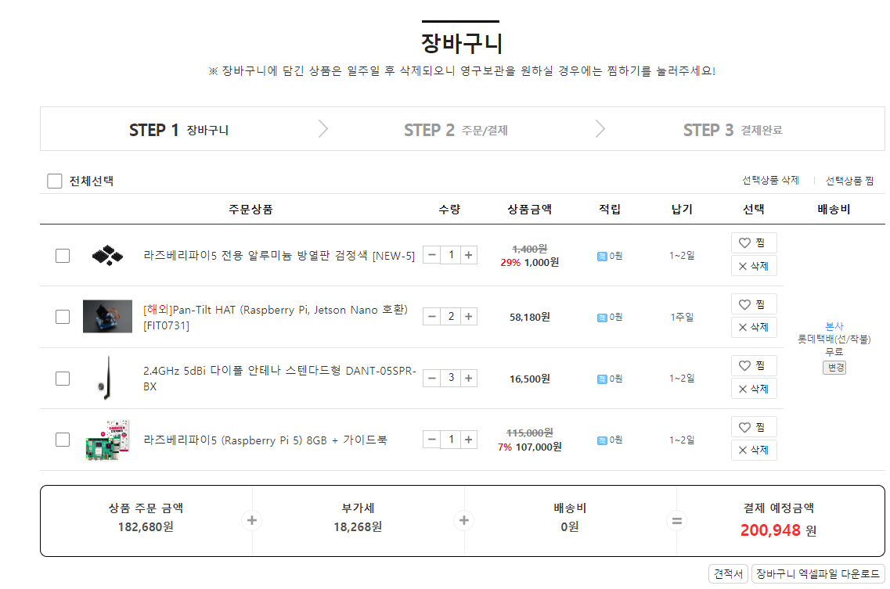
1. 제출 서류 구비법(온라인 구매 기준)
온라인 구매 사이트에 로그인 후 구매 물품 장바구니에 담기
* 예시 : 디바이스 마트

Slide 4
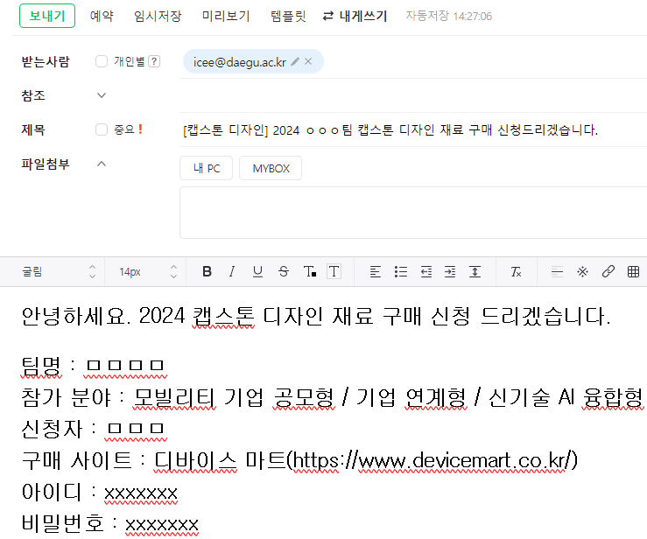
1. 제출 서류 구비법(온라인 구매 기준)
공학교육혁신센터로 아이디/비밀번호를 포함한 구매 신청 메일 전송
* 공학교육혁신센터 메일(icee@daegu.ac.kr)

Slide 5
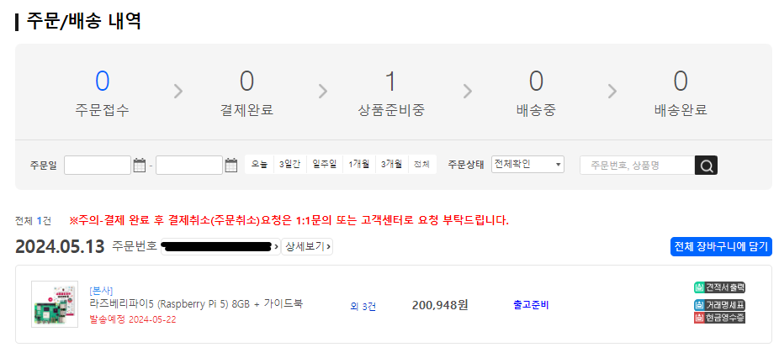
1. 제출 서류 구비법(온라인 구매 기준)
센터에서 결제가 완료되면, 온라인 구매 사이트에 접속 후 ‘주문/배송조회＇를 통해 견적서, 거래명세표, 현금 영수증 다운로드 받기

Slide 6
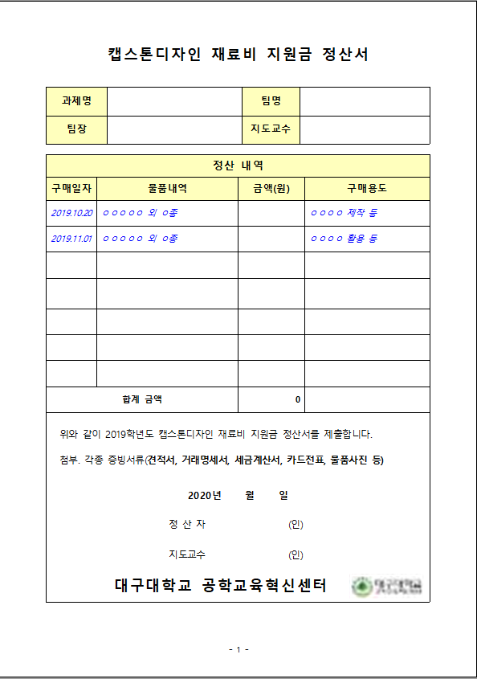
캡스톤디자인 지원금정산서 작성요령

Slide 7
1. 캡스톤디자인 재료비 지원금 정산서
빈칸을 전부
기재해
주세요.
신청하실때 쓰신 과제명
신청하실때 쓰신 팀명
신청하실때 쓰신 팀장
신청하실때 쓰신 지도교수

Slide 8
1. 캡스톤디자인 재료비 지원금 정산서
구매일자와 물품내역
금액 구매용도 그리고
마지막 합계를 알맞게
기제해주세요

Slide 9
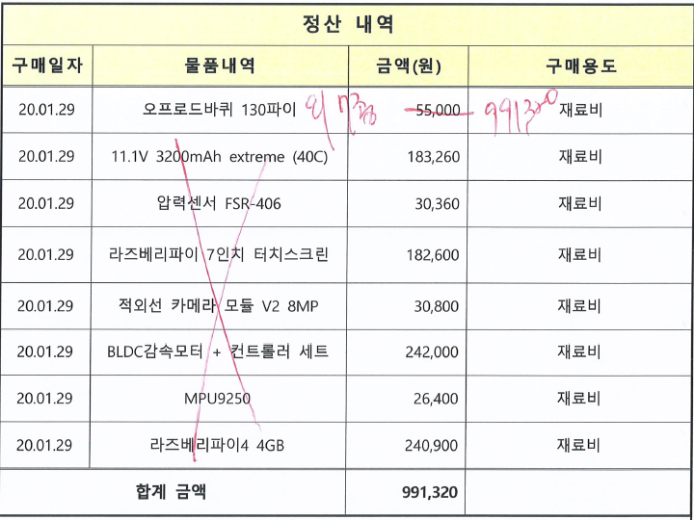
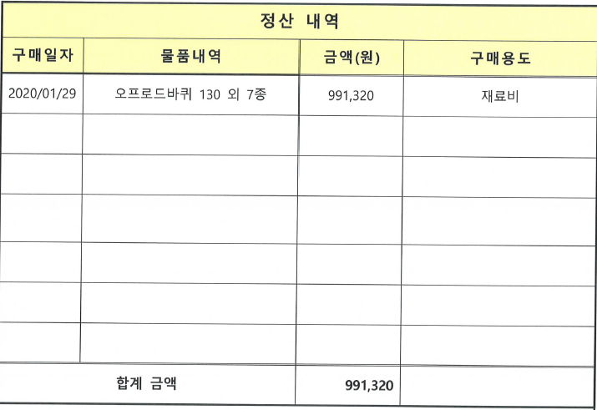
1. 캡스톤디자인 재료비 지원금 정산서
나쁜 예시
좋은 예시
(구매하신 영수증 단위로 물품내역을 묶어 적어주시면 됩니다.)

Slide 10
1. 캡스톤디자인 재료비 지원금 정산서
제출일과 정산자이름
서명 및 지도교수 이름 서명을 반드시 기재해야 합니다.

Slide 11

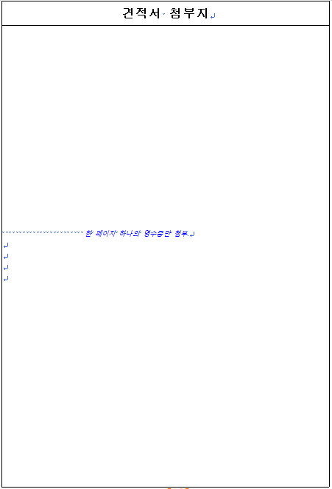
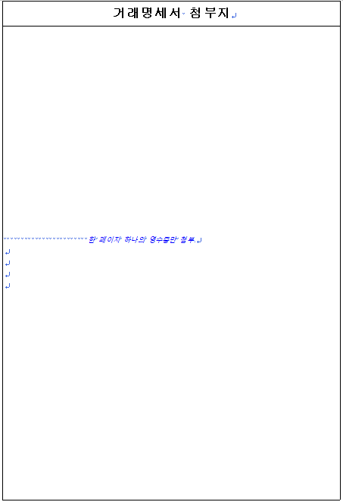
2. 영수증 첨부지
구매하신곳에서
영수증을 발급
받으실수 있으니 영수증을 발급받은 후 첨부하시면
됩니다.

Slide 12
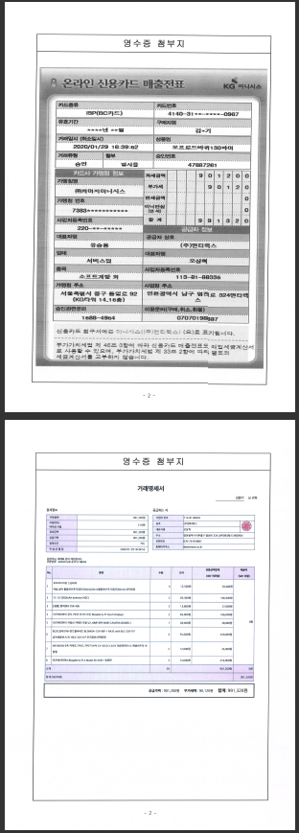
2. 영수증 첨부지
예시
영수증(카드전표)은 예시와
같이 첨부해주시고 영수증 다음 장에
견적서 그 다음 장에 거래명세서도 함께 첨부하여 제출해
주시면 됩니다.
영수증
견적서와 거래명세서
반드시, 한 장에 1개의 서류를 첨부.

Slide 13
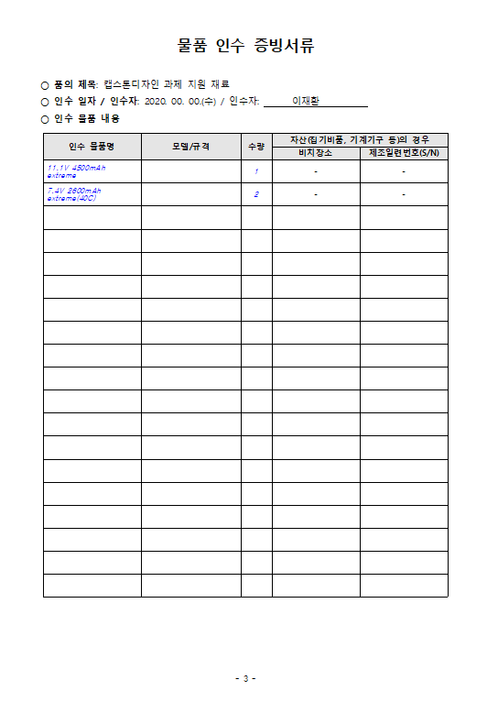
3. 물품 인수 증빙서류
물품인수 일자와 인수자를 적어주시면 됩니다.
빈칸에 알맞게 기재해 주시면 됩니다

Slide 14
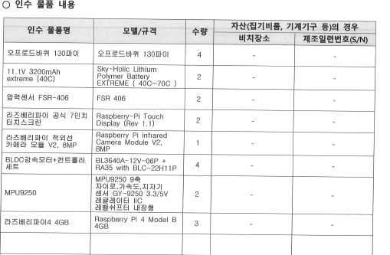
3. 물품 인수 증빙서류
예시
인수 받으신 물품
비고란에 제품에
관한 상세내용(모델명, 수량 등)을
기재해주시면 됩니다.
*주의* ‘오프로드 바퀴 외 7종’이라고 작성하시는 것이 아닙니다.

Slide 15
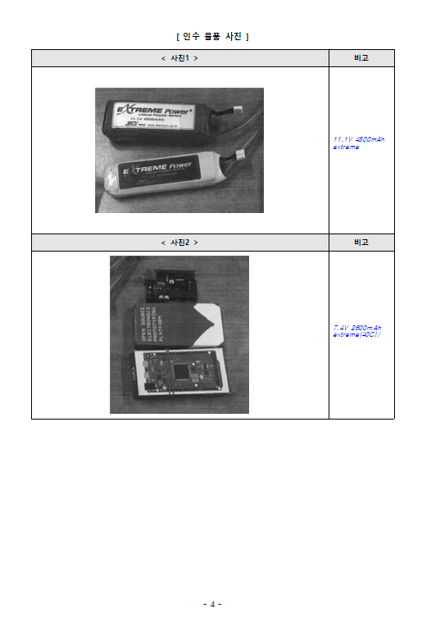
4. 인수 물품 사진
인수 받으신 물품
비고란에 제품에
관한 상세내용(모델명, 수량 등)을
기재해주시면 됩니다.

Slide 16
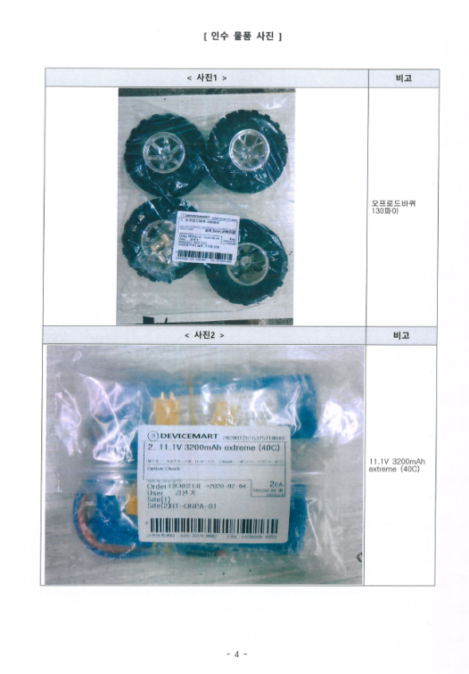
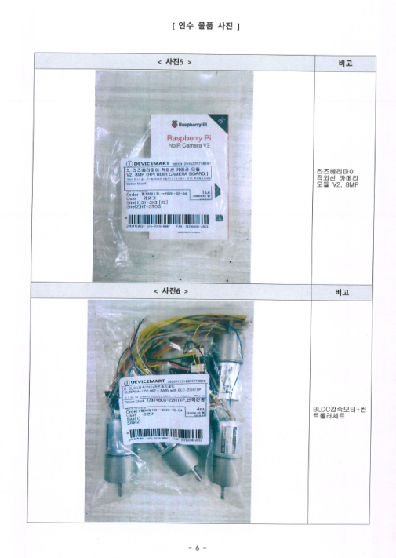
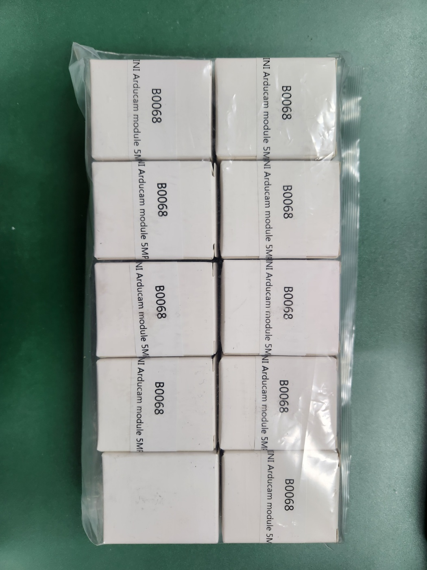
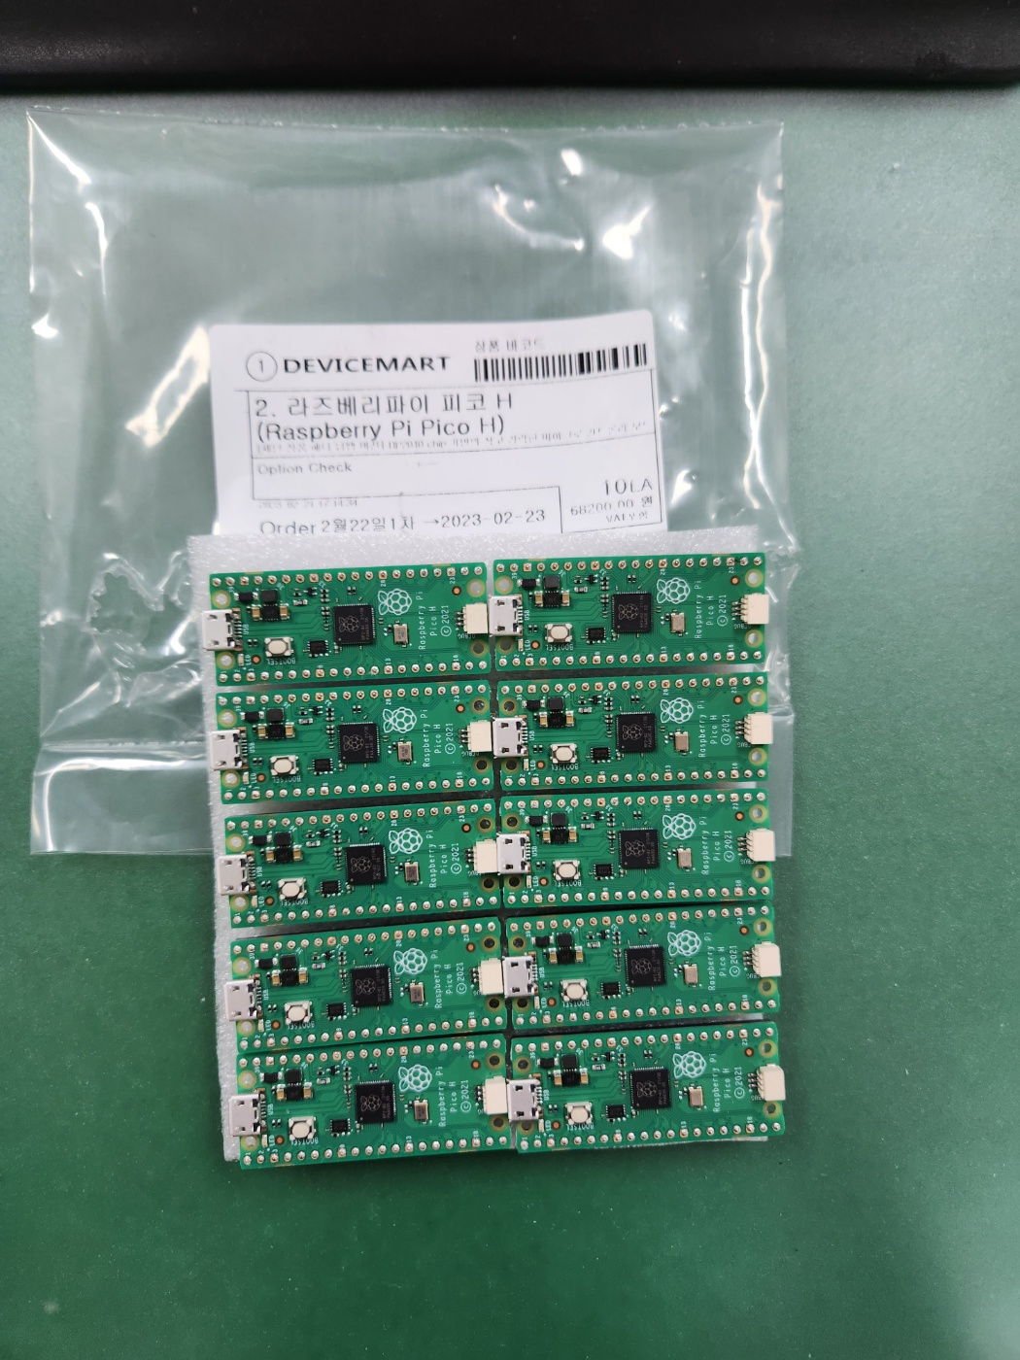
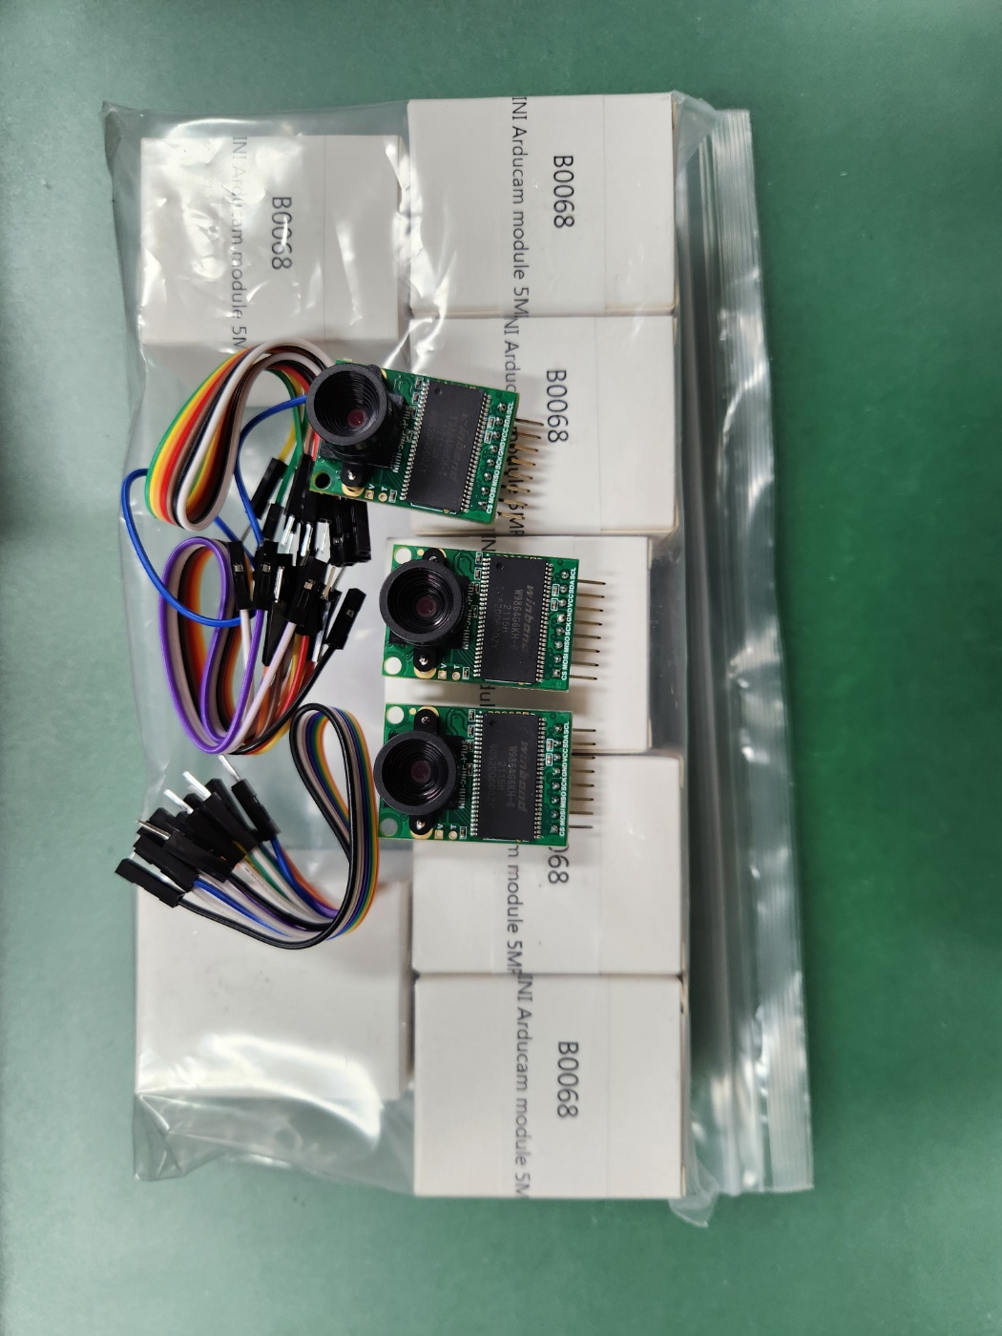
4. 인수 물품 사진
예시
물품 사진은 각 제품의 개체가 보여야 합니다.
Ex. 박스에 들어 있는 물품이라면 포장을 제거한 후 내용물이 보이도록 사진 첨부. 만약, 1가지 종류의 제품을 다량으로 구매 시 개수가 확인되는 사진과 포장이
제거된 제품 사진을 함께 첨부.

